Slide 1
LUMEA DRONELOR
Componentele dronei: Flight Stack(Autopilot Software)

Slide 2
Flight Stack
Software-ul dronei este numit flight stack sau autopilot.
Dronele sunt sisteme în timp real care necesitã un rãspuns rapid pentru a schimba datele senzorului.

Slide 3
Flight Stack
Exemplele includ RaspberryPis, Beagleboards, etc. protejate cu NavIO, PXFMini, etc.
Sau proiectate în cele mai mici detalii ca Nuttx, preemptive-RT Linux, Xenomai, Sistemul de operare Orocos-Robot ori DDS-ROS 2.0.

Slide 4
Principiile Buclei
UAVs(drone) folosesc bucla deschisă, bucla inchisă sau arhitecturi de control hibride.

Slide 5
Bucla Dechisă
Oferă un control pozitiv de semnal(mai rapid, mai lent, stânga, dreapta, sus, jos) fară a încorpora feedback din datele senzorului.

Slide 6
Bucla Inchisă
Încorporeaza feedback-ul senzorului pentru a ajusta comportamentul(reduce viteza pentru a împiedica vântul din spatele dronei, mutând-o la o altitudine de 300 feet).

Slide 7
Bucla Inchisă
Controller-ul PID este comun. Cu ajutorul lui drone incearca sa faca o aproximare a traseului pe care il va urma.

Slide 8
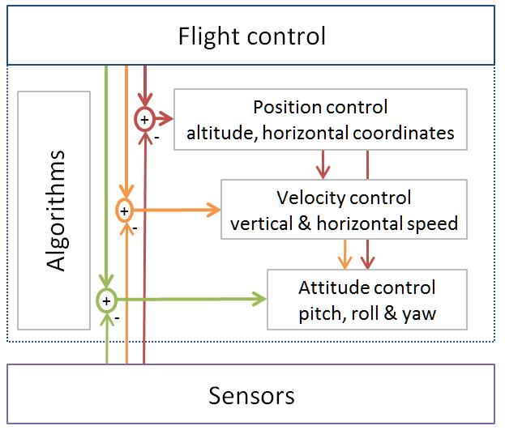
Bucla inchisa
Bucle tipice de control aerian pentru multirortor

